Slide 1
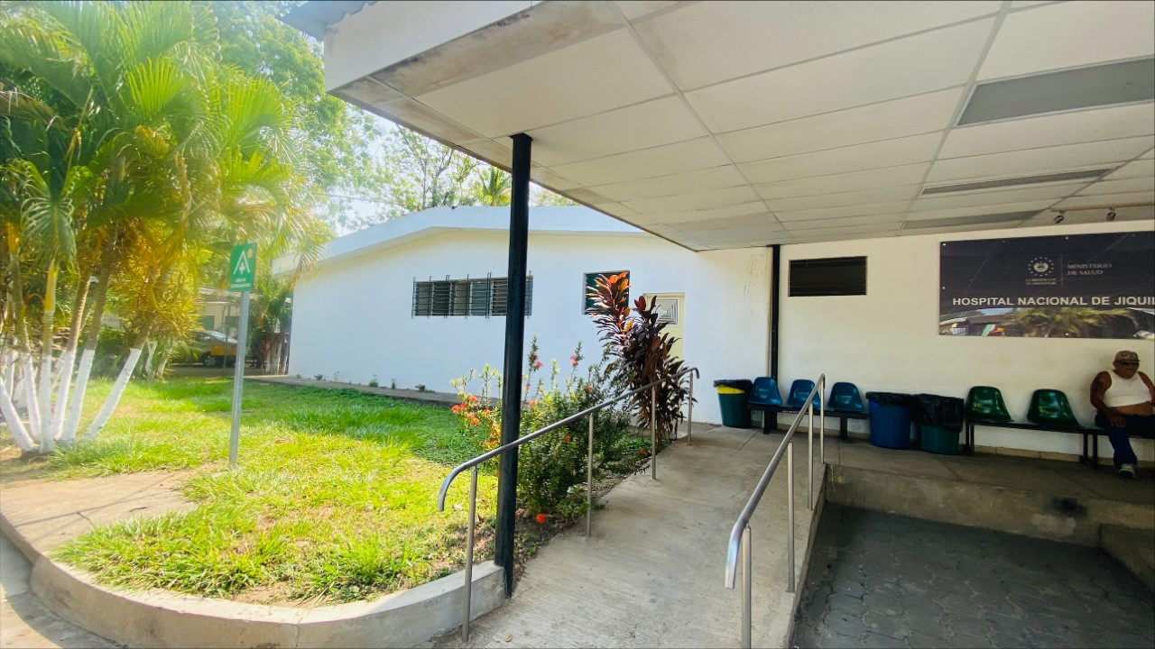
MEMORIA DE LABORES
2023.

Slide 2
Caracterización
Del Hospital

Slide 3
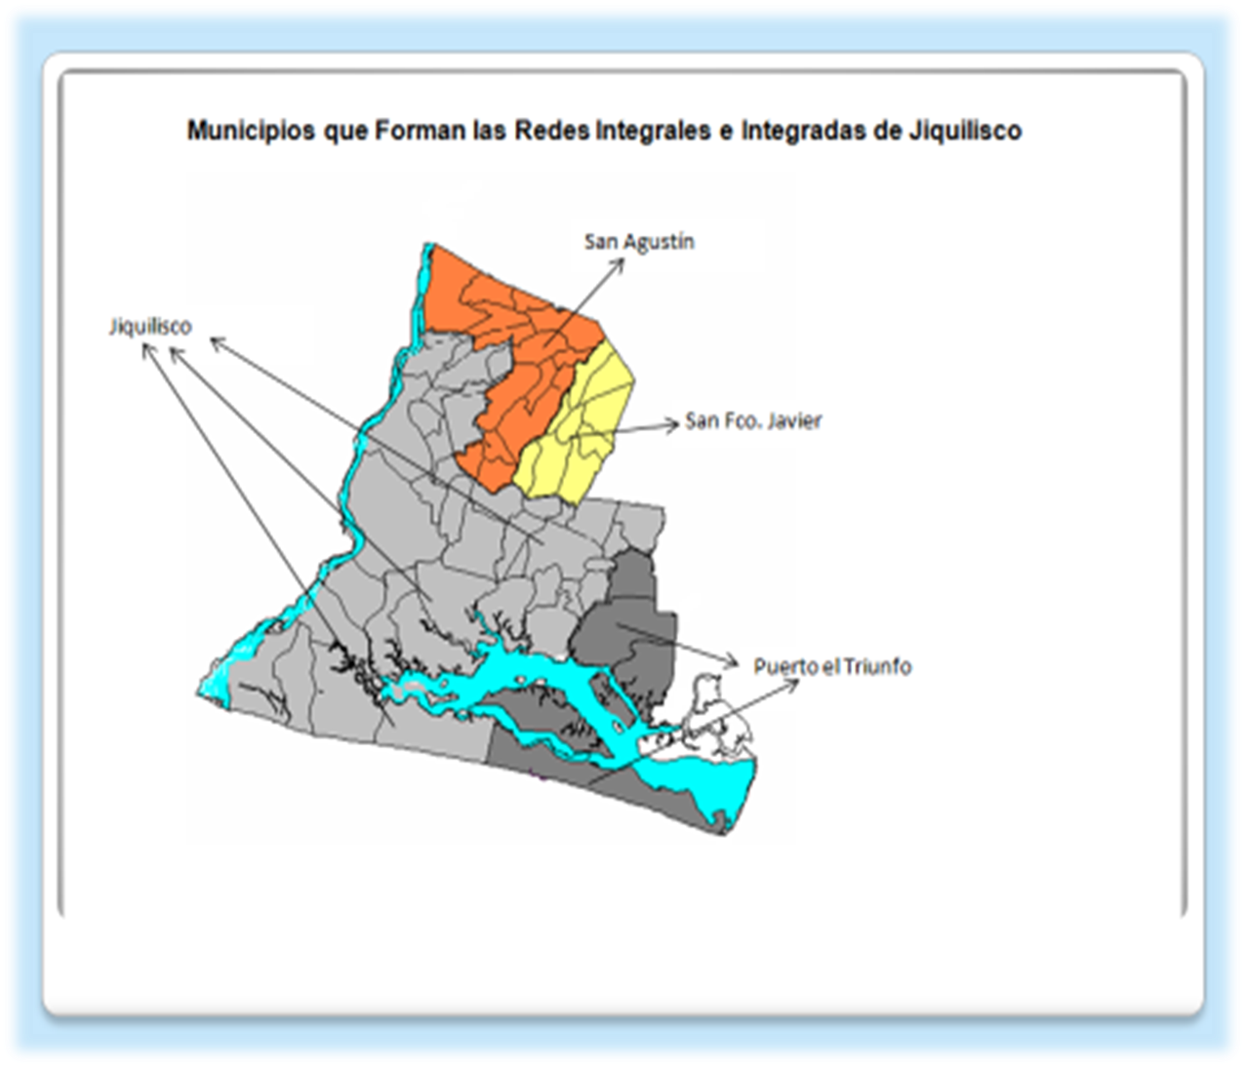

Slide 4
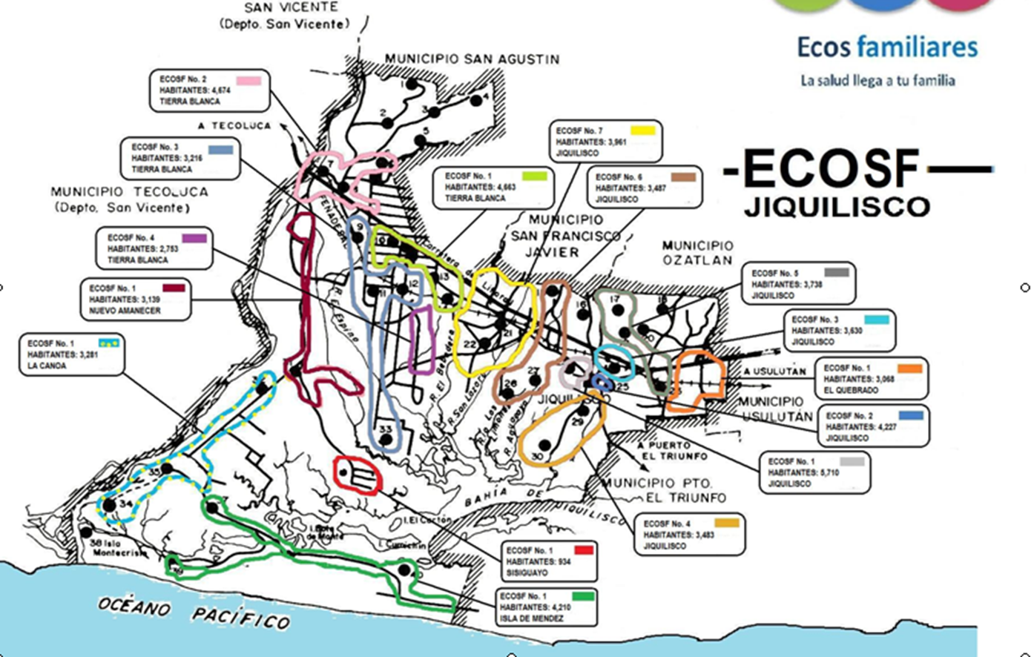

Slide 5
ASIGNACIÓN PRESUPUESTARIA
AÑO | FONDOS PROPIOS | FONDO GENERAL | REFUERZOS FONDO GENERAL | DISMNUCIONES PRESUPUESTARIAS FONDO GENERAL | TOTAL PRESPUESTO
2022 | $ 2,300.00 | $ 4,991,255.00 | $ 89,778.00 | $ 490,268.00 | $ 4,593,065.00
2023 | $ 2,300.00 | $ 4,922.545.00 | $ 237,213.00 | $ 385,069.00 | $ 4,776,989.00

Slide 6
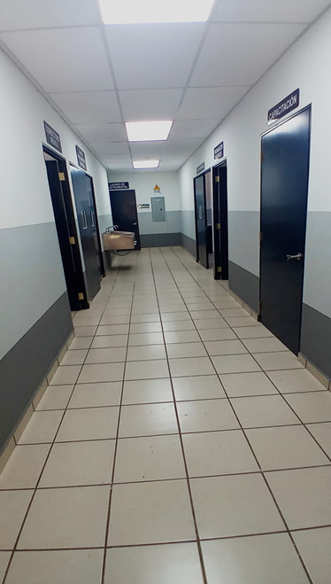
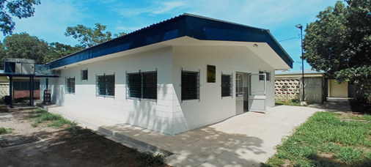
Remodelación de Infraestructura del Hospital Nacional de Jiquilisco.
Construcción de edificio para la atención de pacientes de diálisis peritoneal de tipo mixto con un valor de $ 176,029.19

Slide 7
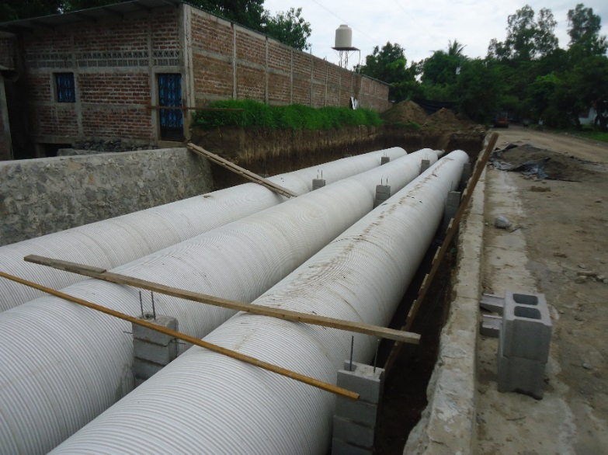
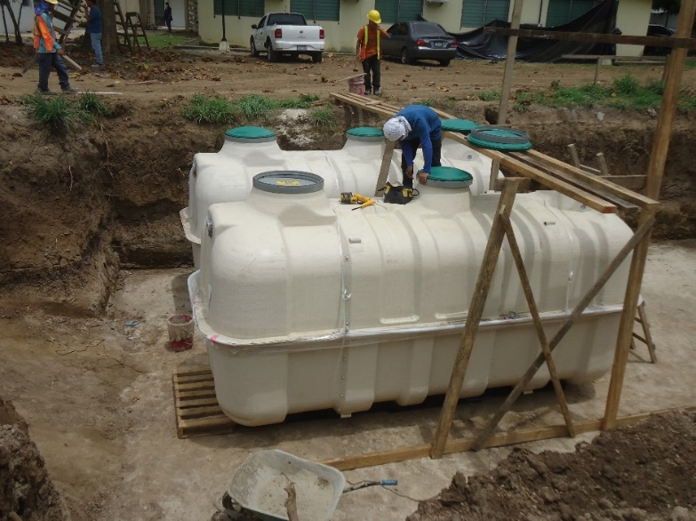
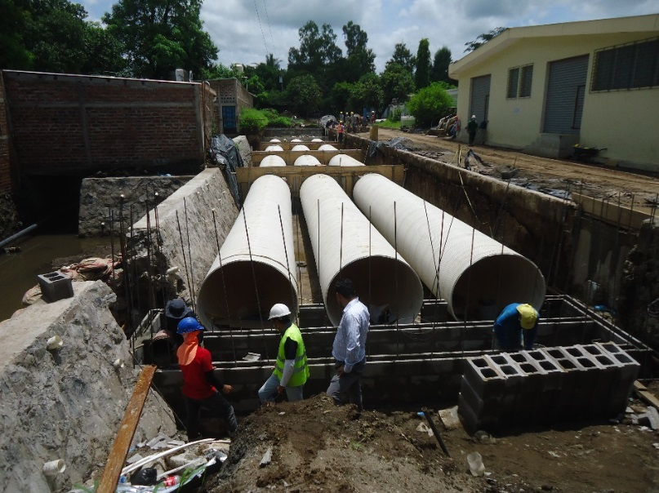
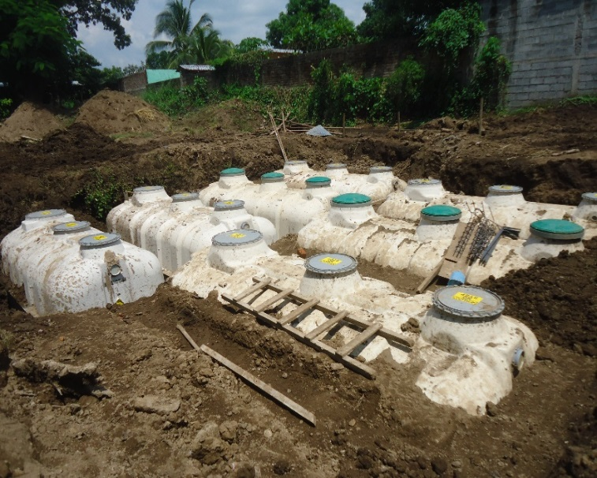
Sistema de Desfogue aguas lluvias, adecuación del sistema de aguas residuales y sustitución de los sistemas internos de aguas lluvias y negras, valorado por un monto de
$ 827,700.00

Slide 8
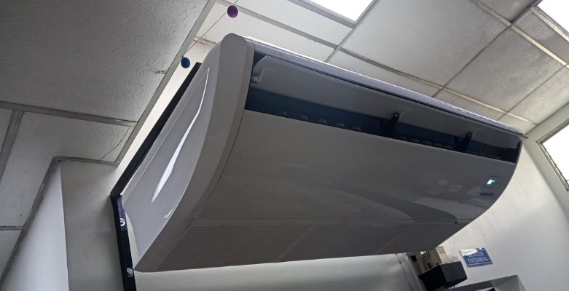
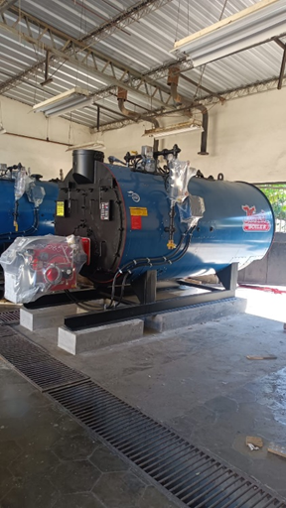
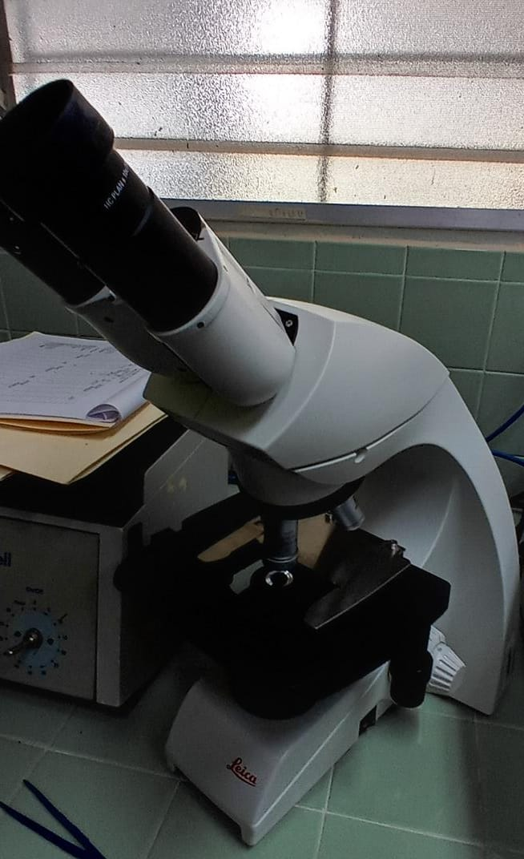
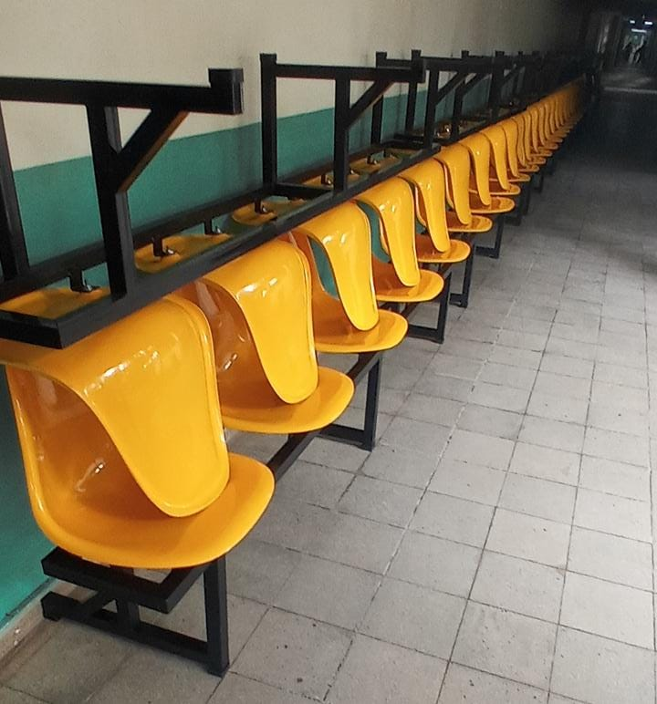
ADQUISICIÓN DE MOBILIARIO Y EQUIPOS.
ESPECIFICO MOBILIARIO Y EQUIPOS INSTITUCIONALES | 2022 $ 103,402.44 | 2023 $ 88,651.99
MOBILIARIO Y EQUIPO PROYECTOS | $ 77,421.65 | $ 11,421.00
DONACIONES | $ 4,793.54 | $ 3,085.96
MONTO TOTAL | $ 185,617.63 | $ 103,158.95

Slide 9
Producción Hospital de Jiquilisco 2022 - 2023

Slide 10
PRODUCCIÓN DE LOS SERVICIOS HOSPITAL NACIONAL DE JIQUILISCO
DATOS | ENERO A DICIEMBRE 2022 | ENERO A DICIEMBRE 2023
EGRESOS | 2866 | 3482
CONSULTA EMERGENCIA | 11040 | 15821
CONSULTA EXTERNA
Medicina Gral. | 4353 | 5460
Medicina Interna | 2599 | 2140
Cirugía Gral. | 1265 | 1359
Pediatría Gral. | 1178 | 1484
Ginecología | 705 | 515
Obstetricia | 56 | -
Cirugía Mayor | 427 | 293
Cirugía Menor | 112 | 219
Partos | 464 | 260
Nefrología | 1199 | 2302

Slide 11
OTRAS ATENCIONES EN CONSULTA EXTERNA
DATOS | ENERO A DICIEMBRE 2022 | ENERO A DICIEMBRE 2023
NUTRICIÓN | 404 | 245
PSICOLOGIA | 1036 | 856
ODONTOLOGÍA | 1078 | 989
FISIOTERAPIA | 4691 | 5706
ELECTROCARDIOGRAMAS | 1291 | 1623
USG | 564 | 647
KM RECORRIDO | 163,726 | 167,525
EXAMEN DE RX | 4559 | 3330
0ALIMENTACIÓN Y RACIONES | 10,279 | 10,877
MANTENIMIENTO ORDENES | 1752 | 1674

Slide 12
ATENCIONES DE ESPECIALIDADES EN EMERGENCIA
DATOS | ENERO A DICIEMBRE 2022 | ENERO A DICIEMBRE 2023
PEDIATRIA | 771 | 1331
GINECOLOGIA | 38 | 30
OBSTETRICIA | 258 | 167
EMERGENCIA | 9973 | 14,293

Slide 13
INDICADORES HOSPITAL NACIONAL DE JIQUILISCO
DATOS | ENERO A DICIEMBRE 2022 | ENERO A DICIEMBRE 2023
EGRESOS HOSPITALARIOS | 2866 | 3482
PORCENTAJE DE OCUPACIÓN | 44% | 53%
PROMEDIO DE ESTANCIA | 2.8 | 2.8
INTERVALO DE SUSTITUCIÓN | 3.63 | 2.48
ÍNDICE DE ROTACIÓN | 57 | 68%
NÚMERO DE PARTOS | 464 | 260
PORCENTAJE DE CESÁREAS | 22.67 | 9.61%

Slide 14
Oferta de Servicios vigente Hospital Nacional de Jiquilisco.

Slide 15
ATENCIÓN AMBULATORIA
 | Hora | Día
Medicina General | 7:00am a 2:00pm | Lunes a Viernes
Medicina de Especialidad
Medicina Interna | 9:00am a 1:00pm | Lunes a Viernes
Cirugía | 9:00am a 1:00pm | Lunes a Viernes
Pediatría | 10:00am a 2:00pm | Lunes a Viernes
Obstetricia y Ginecología | 11:00am a 5:00pm | Lunes a Viernes
Fisioterapia | 7:00am a 2:00pm | Lunes a Viernes
Odontología | 7:00am a 2:00pm | Lunes a Viernes
Nutrición | 9:00am a 11:00am | Martes y Jueves
Atención en Planificación | 7:00am a 11:00am | Lunes a Viernes
Área Renal | 7:00am a 2:00pm | Lunes a Viernes
Recambio de Catéter Peritoneales | 7:00am a 2:00pm | Lunes a Viernes
APOYO DIAGNOSTICO
Toma de electrocardiogramas | 8:00 a 10:00am | Miércoles y Jueves
Toma de USG | 10:00am a 12:00md | Lunes a jueves
Toma de Rayos x | 9:00am a 3:00pm | Lunes a Viernes
Exámenes de Laboratorio | 6:00am a 3:00pm | Lunes a Viernes

Slide 16
ATENCIÓN DE EMERGENCIA
OTRAS ATENCIONES
Atención de paciente crítico de 1°vez (cuatro especialidades) | 24 horas | Lunes a Domingo
Atención de urgencias | 24 horas | Lunes a Domingo
Atención de Emergencias | 24 horas | Lunes a Domingo
Colocación de yeso | 24 horas | Lunes a Domingo
Pequeña Cirugía | 24 horas | Lunes a Domingo
Cirugía ambulatoria | 24 horas | Lunes a Domingo
Rehidratación Oral | 24 horas | Lunes a Domingo
Nebulizaciones | 24 horas | Lunes a Domingo
Inyecciones | 24 horas | Lunes a Domingo
Curaciones | 24 horas | Lunes a Domingo
Exámenes de Laboratorio | 24 horas | Lunes a Domingo
Exámenes de Rayos X | 24 horas | Lunes a Domingo
Despacho de Recetas | 24 horas | Lunes a Domingo
Ingresos a Hospitalización | 24 horas | Lunes a Domingo
Atención en área de COVID | 24 horas | Lunes a Domingo
Vacunación | 7:00am a 2:30pm | Lunes a Viernes
Curaciones | 7:00am a 2:30pm | Lunes a Viernes
Inyecciones | 7:00am a 2:30pm | Lunes a Viernes
Trabajo Social | 7:00am a 2:30pm | Lunes a Viernes
Oficina por el Derecho a la Salud | 7:00am a 2:30pm | Lunes a Viernes
INFOCA | 7:00am a 2:30pm | Lunes a Viernes
Mantenimiento | 8:00am a 4:30pm | Lunes a Viernes
Servicios Generales | 24 horas | Lunes a Domingo

Slide 17
PACIENTES INGRESADOS DE CUATRO ESPECIALIDADES BÁSICAS.
Medicina Interna | 24 horas | Lunes a Domingo
Cirugía | 24 horas | Lunes a Domingo
Pediatría | 24 horas | Lunes a Domingo
Obstetricia | 24 horas | Lunes a Domingo
Ginecología | 24 horas | Lunes a Domingo
CENTRO OBSTÉTRICO
Trabajo de Parto | 24 horas | Lunes a Domingo
Atención de parto vaginales | 24 horas | Lunes a Domingo
Atención de partos por cesáreas | 24 horas | Lunes a Domingo
Legrado post aborto | 24 horas | Lunes a Domingo
Legrados Ginecológicos | 24 horas | Lunes a Domingo
Cirugía mayor electiva para hospitalización | 7:00am a 3:00pm | Lunes a Viernes
Cirugía electiva ambulatoria | 7:00am a 3:00pm | Lunes a Viernes
Cirugía de emergencia | 24 horas | Lunes a Domingo

Slide 18
OTRAS ATENCIONES
Toma de NST | 7:00am a 3:00pm | Lunes a Viernes
Monitoreo Fetal | 7:00am a 3:00pm | Lunes a Viernes
Toma de USG (Obstétrica según disp. De RH). | 24 horas | Lunes a Domingo
Exámenes de Laboratorio | 24 horas | Lunes a Domingo
Exámenes de Rayos X | 24 horas | Lunes a Domingo
Despacho de recetas | 24 horas | Lunes a Domingo
Fisioterapia | 7:00am a 2:30pm | Lunes a Viernes
Servicio de Alimentación | 7:00am a 4:00pm | Lunes a Domingo
Referencia a otros niveles de atención | 24 horas | Lunes a Domingo
EVALUACIÓN DE LA GESTIÓN
Epidemiología | Lunes a Viernes
Vigilancia Epidemiológica | Lunes a Viernes
Infecciones asociadas a la atención sanitaria. | Lunes a Viernes
Evaluación de Estándares de Calidad. | Lunes a Viernes
Unidad Organizativa de la Calidad | Lunes a Viernes
Actividades Administrativas | Lunes a Viernes

Slide 19
LISTADO DE EXÁMENES DE LABORATORIO
HEMATOLOGÍA
Hemograma completo y plaquetas
FSP
Concentrado de Strout
Gota gruesa (para plasmodium)
Recuento de plaquetas
Tiempo de coagulación (tp, tpt, fibriinogeno)
Reticulocitos
BIOQUÍMICA
Colesterol total
Glicemia
Curva de tolerancia a la glucosa
Glucosa post prandrial
Bilirrubinas
Transaminasas
Proteínas totales
Fosfatasa alcalina
LDH

Slide 20
Triglicéridos
Colesterol (HD, LDL)
Nitrógeno ureico
Creatinina
Ácido Úrico
Electrolitos (sodio, cloro, potasio, magnesio, fosforo y calcio)
Amilasa sérica
CPK total
CPK MB
Citoquimicos de liquido de derramo
Test de Osullivan
Hemoglobina glicosilada
Albumina

Slide 21
INMUINODIAGNOSTICO Y SEROLOGIA
Serología para Sífilis RPR
Prueba Rápida para Sífilis
FR (Factor Reumatoideo)
Prueba de Latex
Antiestreptilisina O
Velocidad de eritrosedimentación
Examen de embarazo en orina
Anticuerpo IgG e IGM
Prueba Rápida de VIH
Proteína C reactiva cuantificada
Antígenos febriles
Prueba de embarazo en sangre
Prueba rápida para hepatitis B
Prueba rápida para hepatitis C
HECES Y ORINA
Examen general de heces
Prueba de azul de metileno
Examen general de orina
Proteínas al azar (Albuminuria)
Depuración de creatinina en orina de 24 horas
Proteínas en orina de 24 horas

Slide 22
LISTA DE EXÁMENES DE RAYOS X
Columna Lumbar
Columna Cervical
Cráneo
Tórax Pulmonar
Tórax Ósea
Miembros Inferiores
Miembros exteriores
Hombro
Senos Paranasales
Orbitas
Nariz
Cadera
PEV
Simple de Abdomen
RX para evaluación cardio pulmonar
CULTIVOS
Urocultivos
Hemocultivos
Cultivos de secreción
Baciloscopias
Gram de esputo

Slide 23
Capacidad Instalada

Slide 24
RECURSOS | No. RR.HH | 4 HRAS. | 6 HRAS. | 8 HRAS. | OBSERVACIONES
MÉDICO CONSULTA GENERAL | 5 |  |  | 5
MEDICINA GENERAL | 2 | 2
RESIDENTES | 9 |  |  | 9
JEFE DE RESIDENTES | 1 |  |  | 1
EPIDEMIOLOGO | 1 |  |  | 1
GINECOLOGOS | 2 | 2
INTERNISTAS | 2 | 1 |  | 1
CIRUJANO | 1 |  | 1
PEDIATRAS | 2 |  |  | 2
JEFE DE ENFERMERAS | 1 |  |  | 1
SUPERVISORA | 2 |  |  | 2

Slide 25
ENFERMERAS HOSPITALARIAS | 20 |  |  | 20
AUXILIAR DE ENFERMERIA | 49 |  |  | 49 | Incluye 2 1 de fosalud y 1 de veteranos.
CENTRAL DE ESTERILIZACION | 4 |  |  | 4
ODONTOLOGO | 1 |  |  | 1 | Incluye 4 horas pagadas por Región Oriental de Salud
LABORATORIO | 12 |  |  | 12
FARMACIA | 7 |  |  | 7
ESTADISTICA | 11 |  |  | 11
RAYOS X | 5 |  |  | 5
Centro de computo | 1 |  |  | 1

Slide 26
ANESTESISTAS | 7 |  |  | 7
FISIOTERAPISTA | 2 |  |  | 2
PSICOLOGOS | 2 |  |  | 2
MANTENIMIENTO | 8 |  |  | 8
ALMACEN | 4 |  |  | 4
ALIMENTACION | 8 |  |  | 8
MOTORISTAS | 11 |  |  | 11
AUXILIARES DE SERVICIOS | 21 |  |  | 21
ADMINISTRACION | 2 |  |  | 2

Slide 27
UFI | 5 |  |  | 5
UACI | 2 |  |  | 2
RR.HH. | 3 |  |  | 3
DIRECCION | 2 |  |  | 2
EDUCADORA | 1 |  |  | 1
JURIDICA | 1 |  |  | 1
COMUNICACIÓN | 1 |  |  | 1
ACTIVO FIJO | 1 |  |  | 1
TOTAL GENERAL | 218 | 5 | 1 | 212

Slide 28
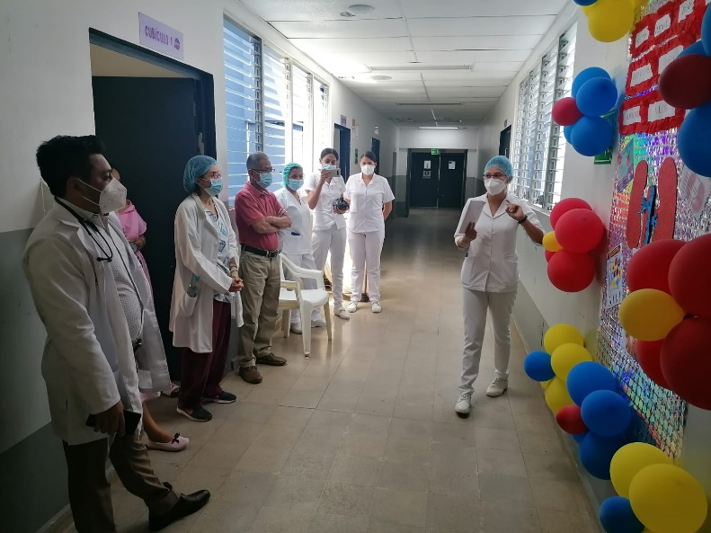
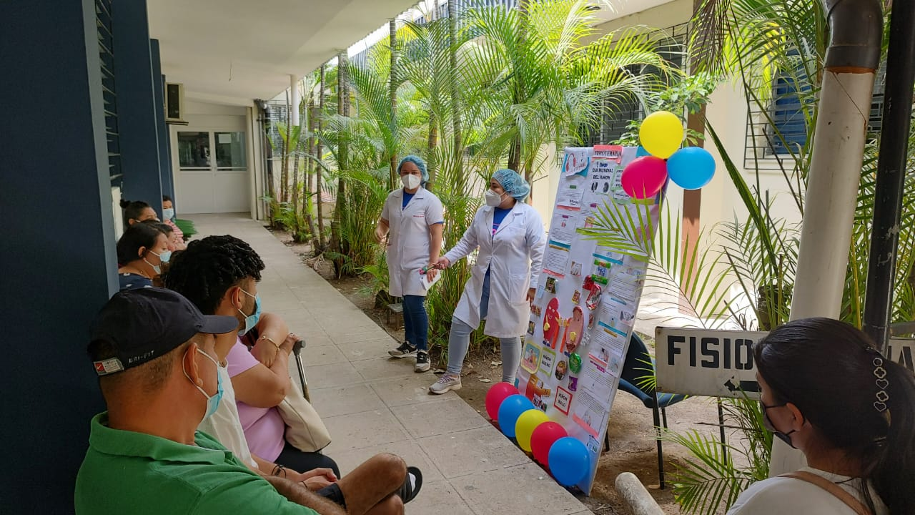
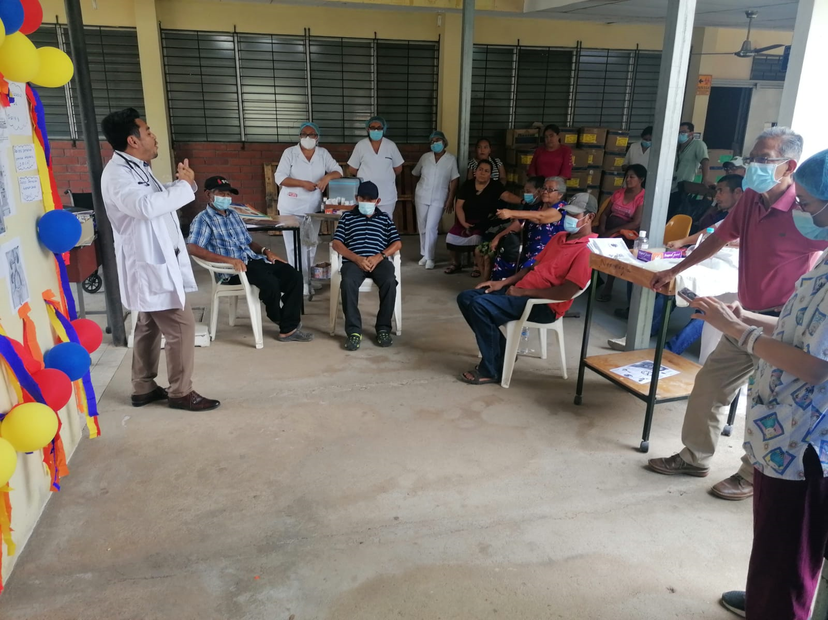
Capacitación y Desarrollo
 | 2022 | 2023
Capacitaciones realizadas | 60 | 74

Slide 29
TRANSFERENCIAS REALIZADAS Y RECIBIDAS
 | 2022 | 2023
ENTREGADAS | $ 11,193.14 (M) | $ 0.00
MEDICAMENTOS | $ 8,303.60 (I.M) | $ 104,601.97
INSUMOS MÉDICOS Y DE LABORATORIO CLÍNICO | $ 0.00 (L) | $ 10,529.78
RECIBIDAS | $ 233,600.60 (M) | $ 0.00
MEDICAMENTOS | $ 33,394.57 (I.M) | $ 257,281.12
INSUMOS MÉDICOS Y DE LABORATORIO CLÍNICO | $ 34,886.99 (L) | $ 43,273.06
ABASTECIMIENTO
 | 2022 | 2023
PORCENTAJE DE ABASTECIMIENTO EN MEDICAMENTOS | 94.23% | 93.41%

Slide 30
AVANCES Y RESULTADOS DE LA REFORMA
Oficina por el Derecho a la Salud.
12 aperturas anuales de buzones de sugerencias.
5 Socialización de lineamientos de la ODS al personal de salud.
Se contó con punto de información y orientación (INFOCA), únicamente en enero a diciembre 2023.

Slide 31
PASANTÍA DE EMBARAZADAS.

Slide 32
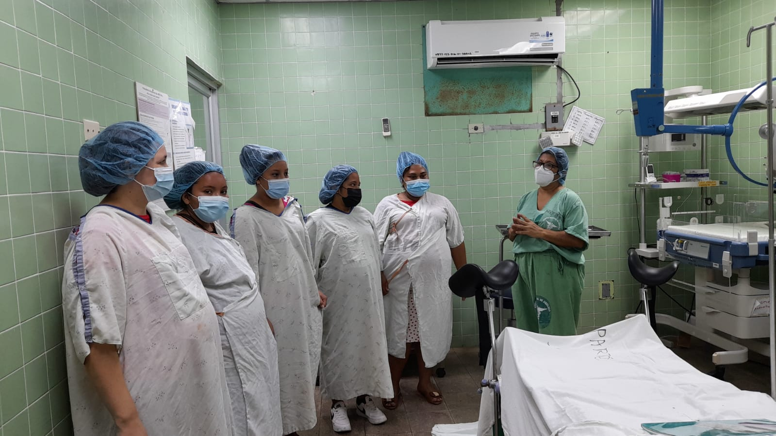
SESIONES Y PASANTÍAS CON EMBARAZADAS
 | ENERO A DICIEMBRE 2022 | ENERO A DICIEMBRE 2023
Número de pasantías realizadas | 12 | 16

Slide 33
DATOS ESTADISTICOS UNIDAD HOSPITALARIA DE ATENCIÓN A VÍCTIMAS DE VIOLENCIA Y SALUD MENTAL HOSPITAL NACIONAL DE JIQUILISCO.
ACTIVIDAD REALIZADA
 | AÑO 2022 | AÑO 2023
Capacitaciones en temas de prevención y atención a violencia en todas sus formas | 47 participantes (4 jornadas) | 65 participantes (4 jornadas)
Capacitaciones en temas de promoción y atención a la salud mental | 35 participantes (3 jornadas) | 78 participantes (5 jornadas)
Charlas en prevención de violencia y promoción de la salud mental | 551 participantes (35 charlas) | 385 participantes (27 charlas)
Consejerías preventivas de violencia o promoción de la salud | 722 consejerías | 356 consejerías
Orientaciones educativas | 491 orientaciones educativas | 248 orientaciones educativas
Reuniones de coordinación con la intersectorial para estrategias de prevención de la violencia (CMPV) | 7 reuniones | 3 reuniones
Atenciones psicológicas en Hospital Nacional de Jiquilisco | 1036 atenciones | 848 atenciones

Slide 34
ACTIVIDAD REALIZADA | BENEFICIADOS/PARTICIPANTES
 | AÑO 2022 | AÑO 2023
Evaluados con escalas CAGE | 92 personas evaluadas | 67 personas evaluadas
Consejerías preventivas del consumo nocivo de alcohol | 92 beneficiados | 67 beneficiados
Atenciones en fracaso escolar | 6 atenciones | 25 atenciones
Victimas de todas las formas de violencia atendidas | 80 pacientes (64 de estos casos corresponden a menores de 18 años embarazadas) | 78 pacientes (42 de estos casos corresponden a menores de 18 años embarazadas)
Evaluación con tamizajes de violencia | 535 beneficiados | 571 beneficiados
Evaluaciones para prevención del suicidio | 429 evaluaciones aplicadas | 524 evaluaciones aplicadas
Adolescentes detectados con ideación suicida (no se incluyen a las personas adultas con ideación suicida) | 8 pacientes | 10 pacientes

Slide 35
ATENCIONES GRUPALES
ACTIVIDADES CON GRUPOS | AÑO 2021 |  | AÑO 2023
 | N° DE SESIONES | CANTIDAD DE BENEFICIADOS | N° DE SESIONES | CANTIDAD DE BENEFICIADOS
PASANTIAS HOSPITALARIAS CON EMBARAZADAS DE UCSF MICRORED JIQUILISCO | 12 PASANTIAS | 74 PARTICIPANTES | 16 PASANTIAS | 119 PARTICIPANTES
REALIZACIÓN DE MURALES EDUCATIVOS EN SALUD MENTAL Y PREVENCIÓN DE VIOLENCIA | 13 MURALES EDUCATIVOS |  | 9 MURALES EDUCATIVOS
IMPLEMENTACIÓN DEL PROGRAMA DE AUTOCUIDO CON PERSONAL DE HOSPITAL NACIONAL DE JIQUILISCO | 72 participantes (9 sesiones; se planificaron más sesiones pero el personal no asistió) |  | 165 participantes (Se completaron las 16 sesiones programadas)

Slide 36
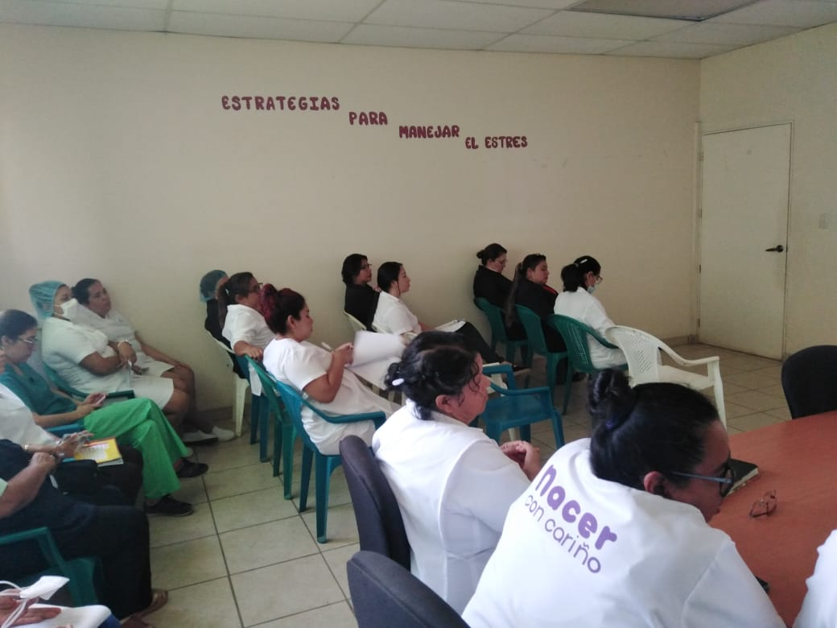
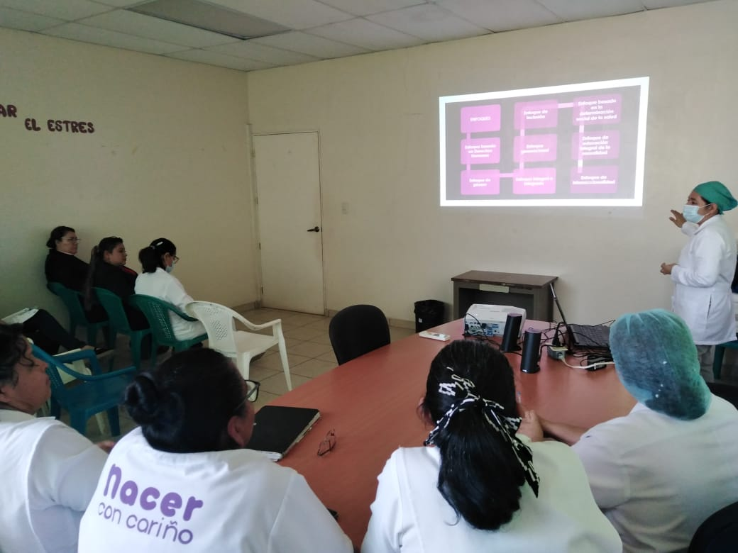
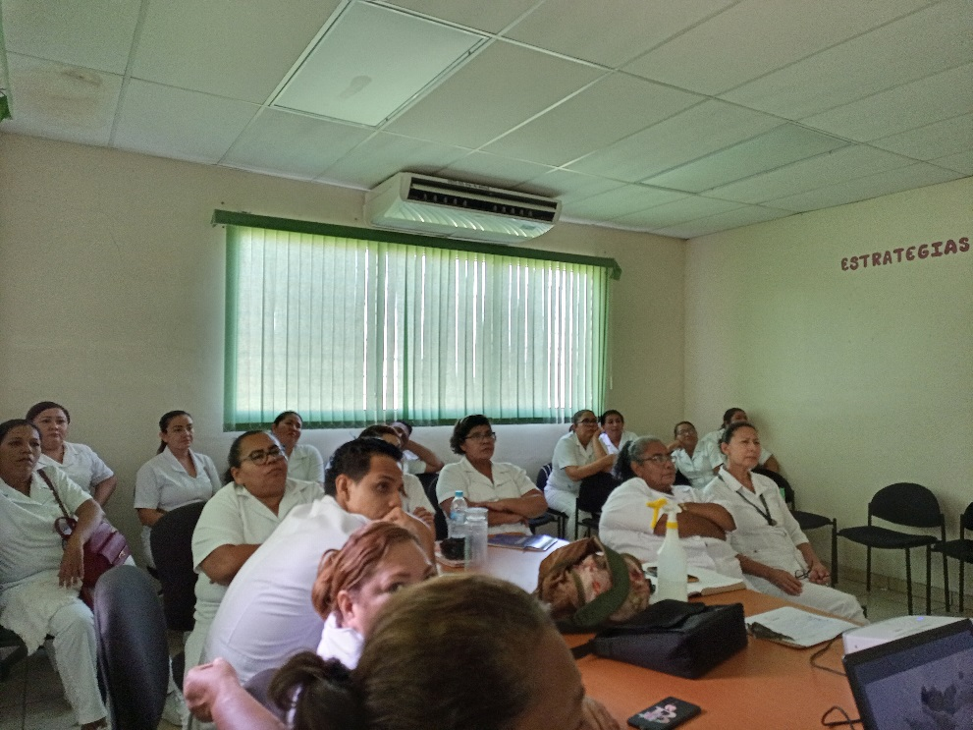
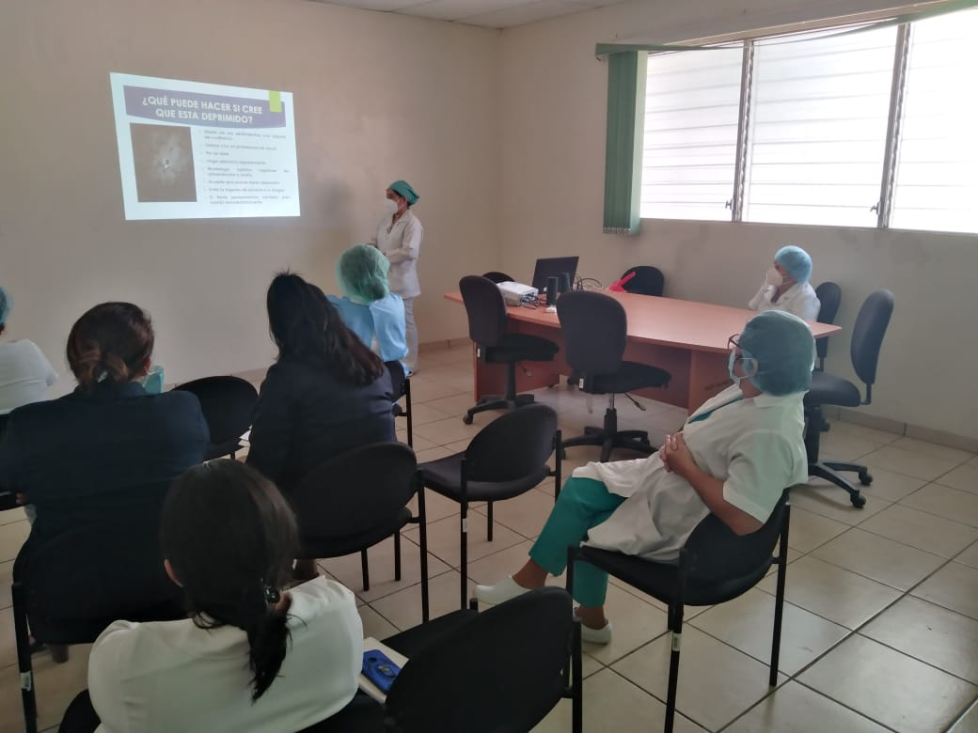
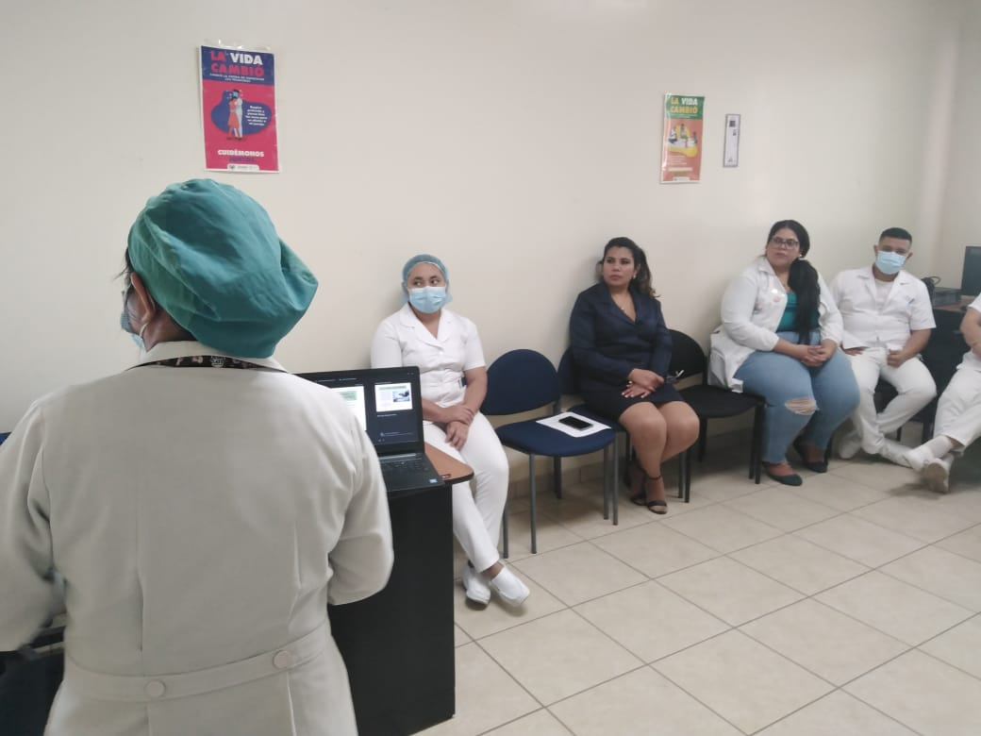
CAPACITACIONES EN TEMAS DE SALUD MENTAL Y TEMAS DE PREVENCIÓN DE LA VIOLENCIA DIRIGIDOS AL PERSONAL DE HOSPITAL DE JIQUILISCO

Slide 37
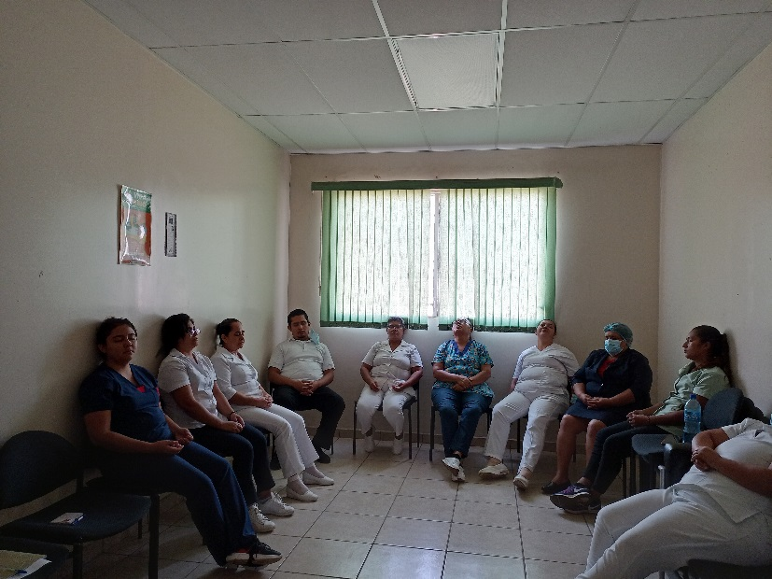
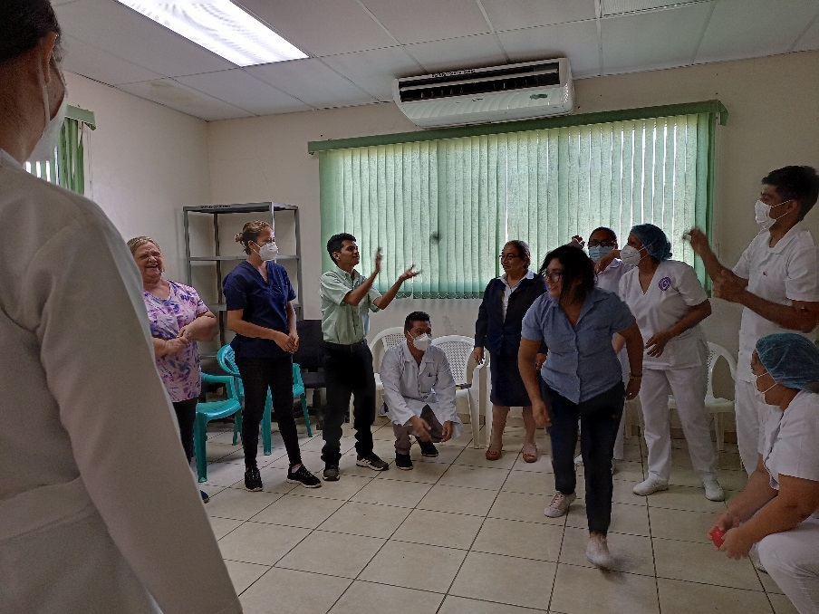
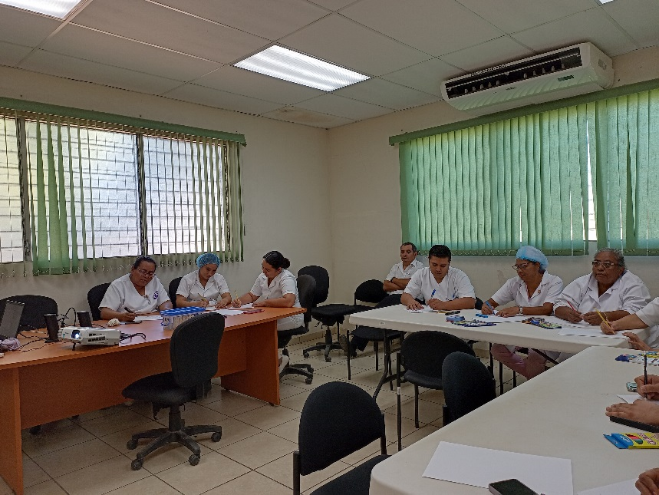
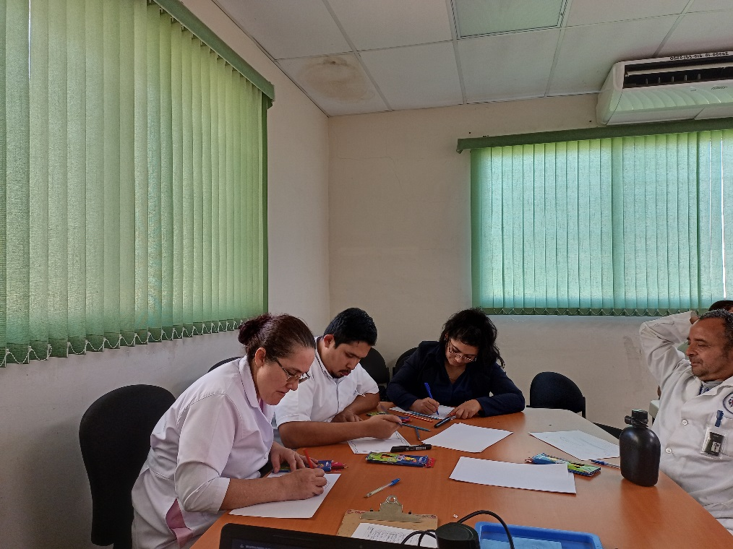
SESIONES DE AUTOCUIDO CON EL PERSONAL

Slide 38
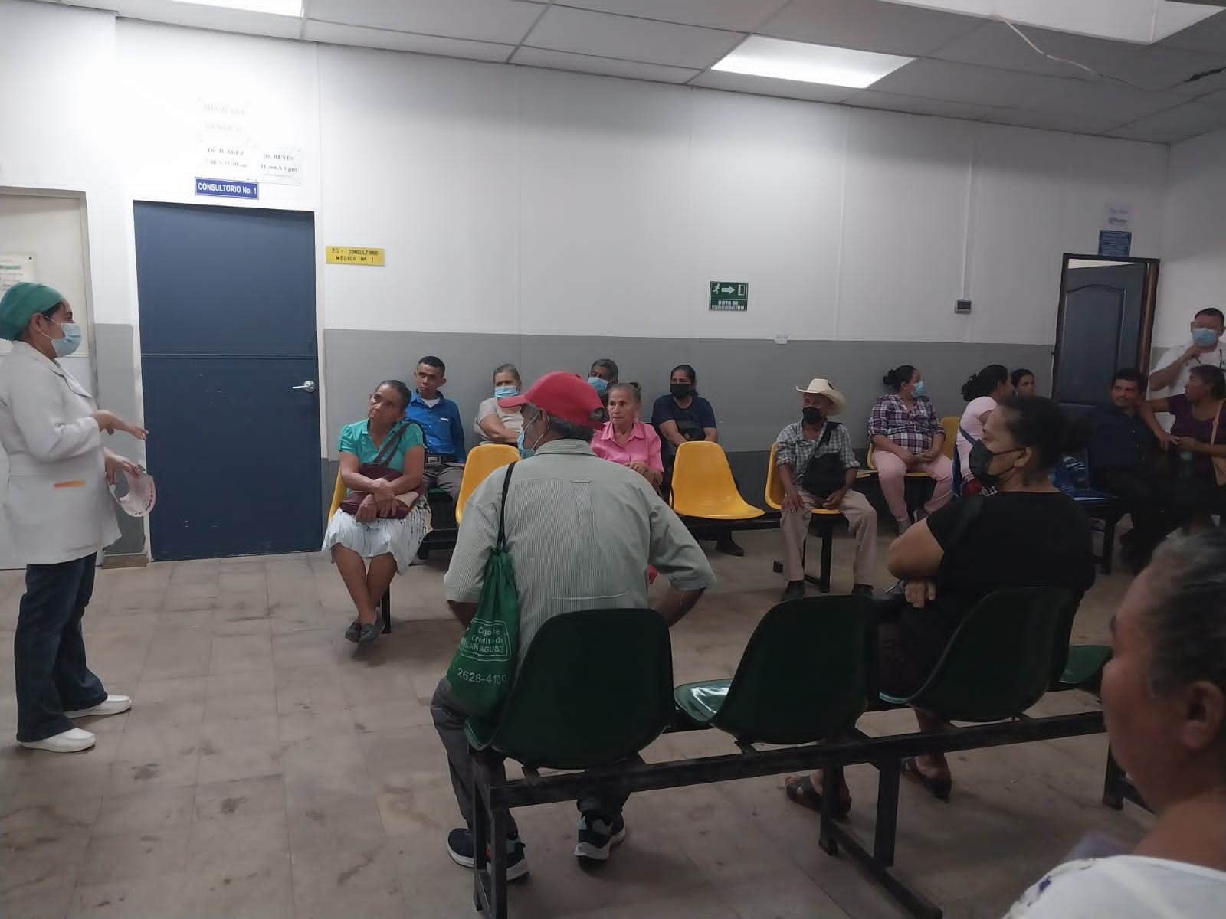
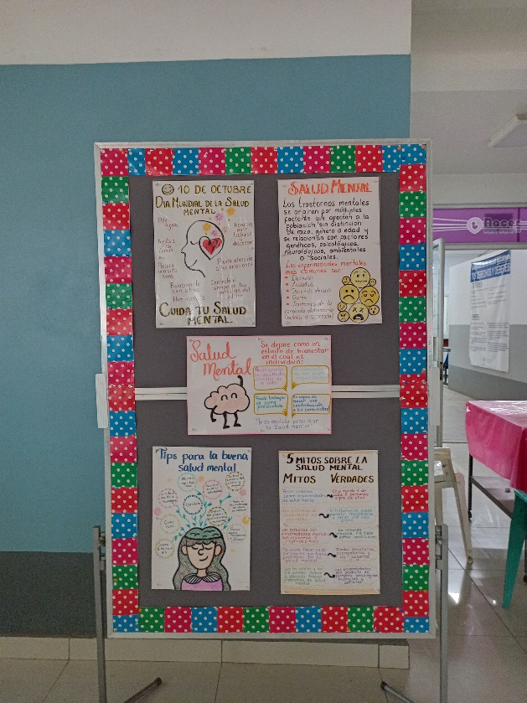
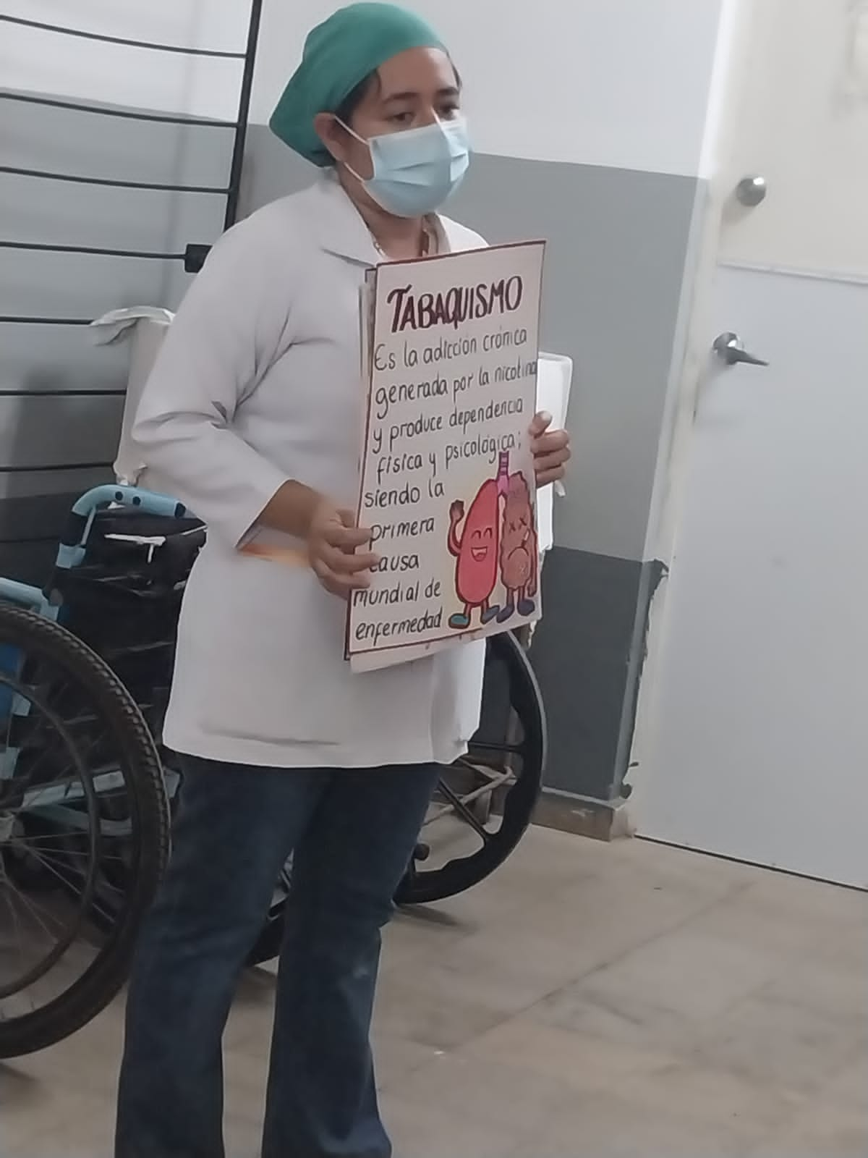
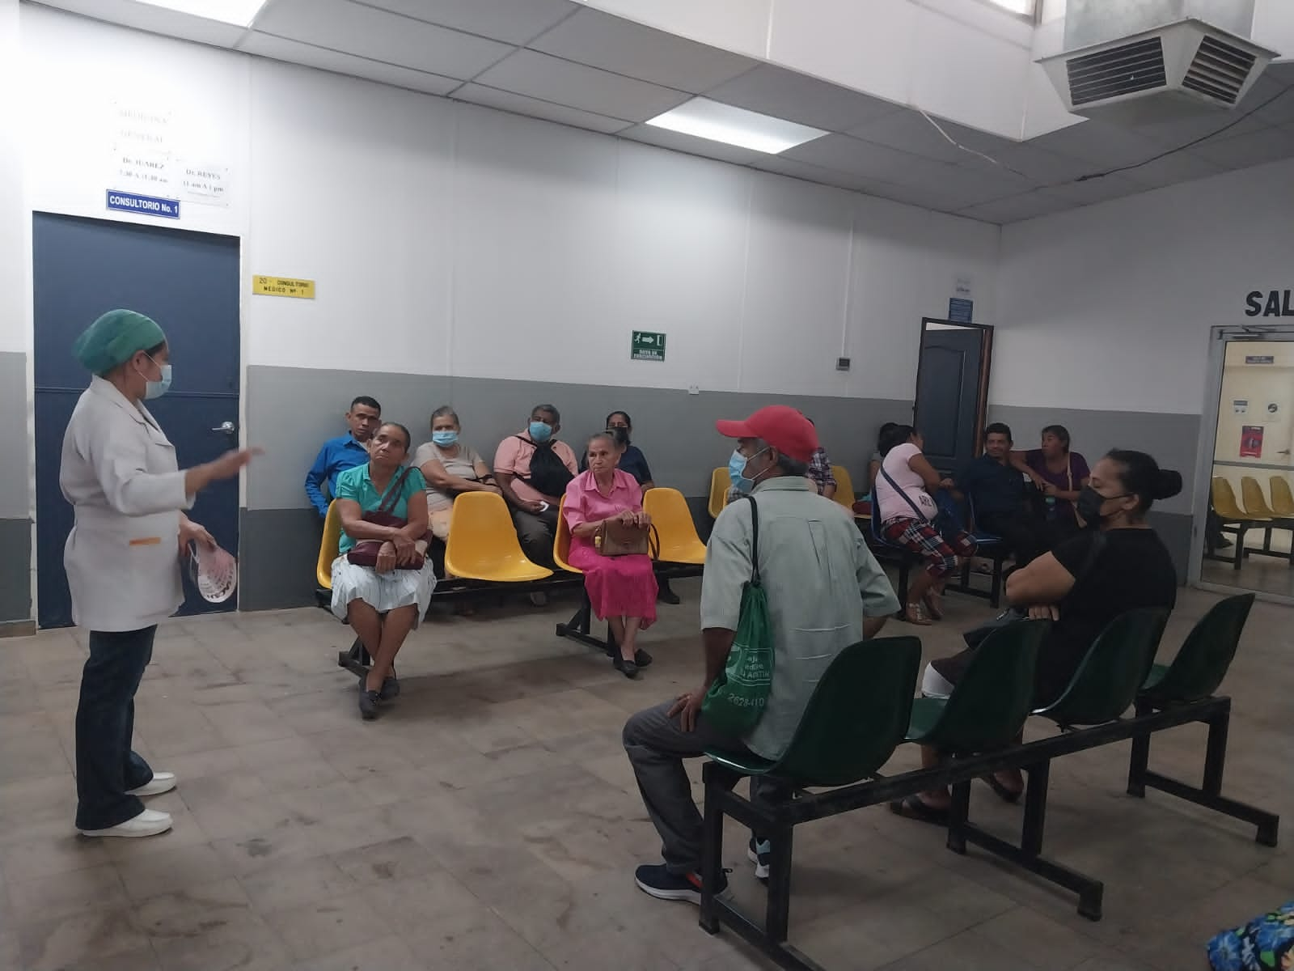
CHARLAS Y MURALES EDUCATIVOS DIRIGIDOS A USUARIOS DEL HOSPITAL

Slide 39
TRABAJO
INTERSECTORIAL

Slide 40
TRABAJO INTERSECTORIAL
Proyecto " Red de Atención Compartida", para la atención de adolescentes denominado: Pasantías.
Trabajar con el Foro Nacional de salud en la coordinación de la Unidad por el Derecho a la salud, realizando la apertura de buzones y dando respuesta a los avisos y reclamos de la población.
Gestión de insumos médicos, medicamentos y otros artículos con organizaciones e instituciones públicas y privadas.
Gestiones con Comité Municipal de Protección Civil

Slide 41
UNIDAD DE CLÍNICA RENAL
Unidad de Gestión Clínica Renal
EL HOSPITAL YA CUENTA CON CLASIFICACIÓN DE PACIENTES CON Enfermedad Renal Crónica
Los pacientes que cuentan con estadios III(A Y B), son vistos por medicina interna, y los IV y V por Nefrología.
También se cuenta con nefrólogo los días lunes y viernes (8 hras.)
Atención a pacientes en Diálisis Peritoneal Continua Ambulatoria.
Entrega de medicamentos a pacientes con diálisis peritoneal continua ambulatoria. Se hacen entrega de dialízales .
Actividades de Promoción de la Salud Renal
- Se realizan charlas para el personal. - Charlas para los pacientes.
Proyecto:
Construcción de Clínica de atención a pacientes renales, con equipamiento, finalizado el 11/11/2022.

Slide 42
LOGROS DEL PROGRAMA DE VETERANOS DE GUERRA

Slide 43
PROGRAMA DE VETERANOS DE GUERRA.
HOSPITAL NACIONAL DE JIQUILISCO
Atenciones en salud brindadas a veteranos de guerras por un referente del programa y un médico internista
Año | Atenciones brindadas
2022 | 48
2023 | 45

Slide 44
PRINCIPALES LOGROS
AVANCE DE IMPLEMENTACIÓN SISTEMA INTEGRADO EN SALUD
(SIS).

Slide 45
SIS
Se impartió capacitación a personal del Hospital encargados del manejo del modulo de citas.
El módulo de médicos y el de laboratorio se encuentra habilitado.
El modulo de farmacia ya se encuentra en línea.
El modulo de expediente clínico ya esta implementado para modulo de farmacia.
El modulo de recetas ya esta implementado en farmacia.
Implementación del NUI.

Slide 46
PRINCIPALES LOGROS
Disminución de los tiempos de espera en Consulta de Especialidades por implementación de TRIAGE. Ya que la adecuada clasificación permite una mejor evaluación para cada paciente.
Atención a pacientes con ERC por Médico Internista y Nefrólogo.
Ampliación para atención a Víctimas de violencia en el Área de la Consulta Externa.
Implementación Informática del Sistema Integrado de salud (SIS).
Abastecimiento de medicamentos arriba del 93%
Creación de la Unidad de Gestión Clínica Renal. Con infraestructura, equipamiento y recursos humanos.

Slide 47
El trabajo en equipo es la clave para el éxito que el logro de los objetivos.

